Slide 1
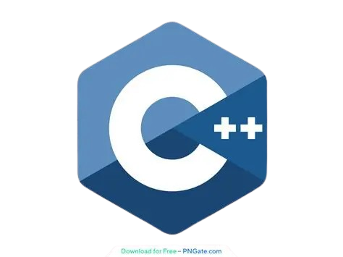
ALGORITMA DAN PEMROGRAMAN
CSF101
Sesi 1
Introduction to algoritma

Slide 2
Penilaian
Kehadiran = 10%
UTS = 10%
UAS = 10%
Quis = 10%
Tugas = 10%
Project Akhir = 50%

Slide 3
TOPIK SEBELUM UTS
Topik 1: Konsep Algoritma
Topik 2:Flowchart dan Pseudocode
Topik 3:Algoritma Pencarian
Topik 4:Algoritma Pencarian Lanjutan_1
Topik 5:Algoritma Pencarian Lanjutan_2
Topik 6:Algoritma Pengurutan
Topik 7:Algoritma Pengurutan Lanjutan_1

Slide 4
TOPIK SETELAH UTS
Topik 08:Algoritma Pengurutan Lanjutan_2
Topik 09:Algoritma Tumpukan
Topik 10:Algoritma Antrian
Topik 11:Algoritma Penjadwalan
Topik 12:Algoritma Penjadwalan Lanjutan_1
Topik 13:Algoritma Rekursif
Topik 14:Karya Tulis Pola Algoritma Dan Memaparkan

Slide 5
KONSEP ALGORITMA
Algoritma adalah rangkain instruksi yang jelas untuk memecahkan masalah, memperoleh keluaran yang diinginkan dari masukkan dalam jumlah waktu yang terbatas.
Algoritma dalam bahasa komputer dinamakan program
Kegiatan merancang dan menulis program dinamakan pemrograman
Pemrograman ditekankan pada pemecahan masalah, rancangan, solusi ditulis dalam notasi diskriptif (notasi algoritmik)

Slide 6
KONSEP ALGORITMA
Ciri-ciri Algoritma meliputi:Finiteness (keterbatasan), Terbatas (berhingga), Definiteness (kepastian), Tidak berarti-dua (ambiguous), Efektif dan Efisien, Terstruktur
Sifat algoritma adalah Tidak menggunakan simbol atau sintaks dari suatu bahasa pemrograman, Tidak tergantung pada suatu bahasa pemrograman, Notasi-notasinya dapat digunakan untuk seluruh Bahasa, Dapat digunakan untuk merepresentasikan secara logis.
Algoritma adalah metode dengan ekspresi dan rangkaian terbatas yang merupakan beberapa kumpulan perintah untuk menyelesaikan suatu masalah yang dapat diterjemahkan secara bertahap dari awal hingga akhir.

Slide 7
Perintah Dasar Algoritma
Penulisan
Pembacaan
Pemuatan
Pengulangan
Pengkondisian

Slide 8
Perintah Dasar Algoritma
Contoh perintah penulisan (Output) : Perintah ini digunakan untuk menampilkan hasil atau informasi kepada pengguna. Contohnya:
Menuliskan teks ke layar, misalnya print("Hello World") di Python.
Menampilkan hasil perhitungan, seperti hasil dari operasi matematika. Intinya, penulisan = memberi keluaran (output) agar pengguna tahu apa yang sedang terjadi dalam program.

Slide 9
Perintah Dasar Algoritma
Contoh perintah Pembacaan (input) : Perintah ini dipakai untuk menerima data/masukan dari pengguna. Contohnya:
Meminta pengguna memasukkan nama, lalu menyimpannya ke variabel.
Input angka yang nantinya digunakan untuk perhitungan. pembacaan = interaksi dengan pengguna melalui data yang dimasukkan.

Slide 10
Perintah Dasar Algoritma
Contoh perintah Pemuatan (Assignment) : Ini adalah proses menyimpan suatu nilai ke dalam variabel. Contohnya:
x = 10 → memuat nilai 10 ke dalam variabel x.
Variabel adalah “wadah” tempat data disimpan agar bisa dipakai lagi. Jadi pemuatan = memberi isi ke variabel supaya bisa diproses di langkah berikutnya.

Slide 11
Perintah Dasar Algoritma
Algoritma Perulangan (Looping) :
- For (Perulangan dengan Jumlah yang Pasti)
- While (Perulangan ini mengecek kondisi terlebih dahulu sebelum instruksi dijalankan. Jika kondisi benar (true), maka perulangan berjalan. Jika salah (false), maka langsung berhenti.)
- Do-While / Repeat-Until (Perulangan ini menjalankan instruksi dulu, baru setelah itu memeriksa kondisi. Artinya, perulangan akan selalu dijalankan minimal sekali.)

Slide 12
Perintah Dasar Algoritma
Algoritma Pengkondisian (if - else) :
Menentukan apakah seseorang lulus atau tidak lulus berdasarkan nilai ujian.
Jika nilai ≥ 60 → Lulus
Jika nilai < 60 → Tidak Lulus

Slide 13

Bahasa Pemrograman

Slide 14
Gerbang Logika
Gerbang logika berdasarkan sistem bilangan biner yaitu bilangan yang hanya mempunyai 2 kode simbol yaitu 0 dan 1 dengan memakai Teori Aljabar Boolean.
Fungsi gerbang logika:
melakukan fungsi logika dasar terdiri dari 2 input nilai biner dan output berupa bilangan 1, 0 atau yang sering dikenal sebutan true atau false.

Slide 15
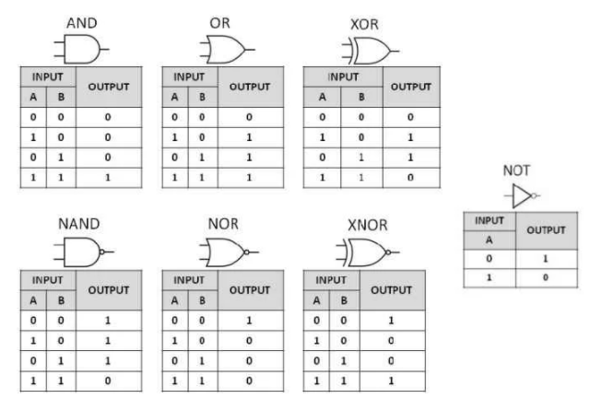
Tabel Kebenaran Gerbang Logika

Slide 16
Gerbang AND menghasilkan keluaran Logika 1, Jika semua masukan bernilai Logika 1 dan menghasilkan keluaran Logika 0, Jika salah satu dari masukan bernilai Logika 0.
Gerbang OR menghasilkan keluaran Logika 1, Jika salah satu dari masukan bernilai Logika 1 dan Jika ingin menghasilkan keluaran Logika 0, maka semua masukan harus bernilai Logika 0.

Slide 17
Gerbang NOT disebut juga dengan Inverter, karena menghasilkan keluaran yang berlawanan dengan masukannya;Jika ingin mendapatkan keluaran dengan nilai Logika 0, maka masukan harus bernilai Logika 1.
Gerbang NAND merupakan kompinasi dari gerbang AND dan gerbang NOT yang menghasilkan kebalikan dari keluaram gerbang AND; Gerbang NAND akan menghasilkan keluaran Logika o, Jika semua masukan pada Logika 1 dan Jika ada sebuah masukan yang bernilai Logika 0, maka akan menghasilkan keluaran Logika 1.

Slide 18
Gerbang NOR merupakan kombinasi dari gerbang OR dan gerbang NOT, yang menghasilkan kebalikan dari keluaran gerbang OR;Gerbang NOR akan menghasilkan keluaran Logika 0, Jika salah satu dari masukan bernilai Logika 1 dan Jika ingin mendapatkan keluaran Logika 1, maka semua masukan harus bernilai Logika 0.
X-OR merupakan singkatan dari Exclusive OR, yang terdiri dari 2 masukan dan 1 keluaran Logika.

Slide 19
Gerbang X-OR akan menghasilkan keluaran Logika 1, Jika semua masukan-masukannya mempunyai nilai Logika yang berbeda. Jika nilai Logika Inputnya sama, maka akan memberikan hasil keluaran Logika 0.
X-NOR merupakan singkatan dari Exclusive NOR dan kombinasi dari Gerbang X-OR dan Gerbang NOT;Gerbang X-NOR akan menghasilkan keluaran Logika 1, Jika semua masukan bernilai Logika yang sama dan akan menghasilkan keluaran Logika 0, Jika semua Masukan atau Inputnya bernilai Logika yang berbeda.

Slide 20
Kenapa harus tau gerbang logika?
Dasar dari Sistem Digital
Semua perangkat elektronik modern (komputer, HP, kalkulator, mikrokontroler, dsb) bekerja dengan sistem digital → hanya mengenal dua keadaan:
0 (OFF, tidak ada arus / tegangan rendah)
1 (ON, ada arus / tegangan tinggi)
Nah, gerbang logika adalah “aturan” untuk mengolah sinyal 0 dan 1 itu.
Jadi gerbang logika = bahasa dasar yang dipakai oleh semua perangkat digital.

Slide 21
Kenapa harus tau gerbang logika?
Hubungan dengan Kelistrikan
Di dunia nyata, gerbang logika diimplementasikan dengan komponen listrik/elektronik, seperti transistor, resistor, dan dioda.
Contoh:
Pada gerbang AND, arus hanya bisa lewat kalau semua saklar/transistor dalam keadaan ON.
Pada gerbang OR, arus bisa lewat kalau salah satu saklar ON.
Jadi kalau kita pelajari gerbang logika, sebenarnya kita sedang mempelajari bagaimana arus listrik diarahkan untuk menghasilkan keputusan tertentu.
Dengan kata lain, gerbang logika itu jembatan antara teori logika matematika dan kelistrikan nyata.

Slide 22
Kenapa harus tau gerbang logika?
Penerapan di Dunia Nyata
Komputer & Smartphone → Semua operasi (penjumlahan, pengurangan, bahkan membuka aplikasi) pada dasarnya adalah kombinasi gerbang logika di dalam prosesor.
Saklar Listrik Otomatis → Misalnya lampu sensor cahaya:
Jika gelap dan ada orang lewat, lampu menyala → ini gerbang AND.
Lift/Elevator → Bekerja berdasarkan kondisi: tombol ditekan atau sensor mendeteksi lantai → gerbang OR.
Sistem Keamanan → Alarm hanya berbunyi jika pintu terbuka dan password salah → kombinasi AND + NOT.

Slide 23

Any Question

Slide 24
Terima Kasih

